Slide 1
সবাইকে শুভেচ্ছা

Slide 2
পরিচিতি:
শিক্ষক পরিচিতি:
পাঠ পরিচিতি:
শ্রেণিঃ পঞ্চম
বিষয়ঃ বিজ্ঞান
অধ্যায়ঃ ০৭ (স্বাস্থ্যবিধি )
পাঠের
শিরোনামঃ স্বাস্থ্যবিধি (সংক্রামক রোগের
প্রকার ভেদ)
পাঠ্যাংশঃ সংক্রামক রোগ অনেক ধরণের
হয়ে থাকে — সহপাঠীদের সাথে
আলোচনা করি।
পাঠঃ ২
সময়ঃ ৪0 মিনিট
তারিখঃ ১৯/০৩/২০২০ খ্রি.
মিনহাজুল ইসলাম
সহকারী শিক্ষক
কমলাবাড়ী সরকারি প্রাথমিক বিদ্যালয়, আদিতমারী,লালমনিরহাট।

Slide 3
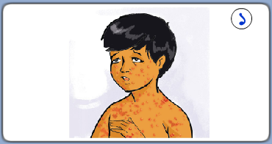
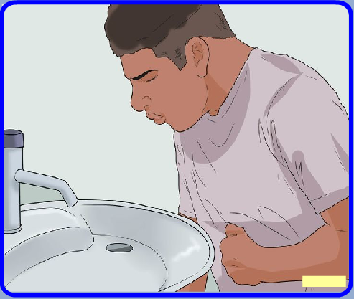
আশা করছি নিশ্চই ক্লাসের সকলেই সুস্থ আছ? গত ক্লাসে সংক্রামক নিয়ে আলোচনা করেছি?
চলো এখন আমরা কিছু ছবি লক্ষ্য করি-
সংক্রামক রোগ কীভাবে ছড়ায়?
সংক্রামক রোগ কী?
ছবির মাধ্যমে বুঝা যাচ্ছে যে আমরা বিভিন্ন প্রকার সংক্রামক রোগে আক্রান্ত হয়ে থাকি।
আমাদের আজকের পাঠ
আমরা কী কী ধরণের সংক্রামণ রোগে আক্রান্ত হই?
আজ আমরা পাঠ্য বই থেকে তেমনি একটি পাঠ আলোচনা করব
স্বাস্থ্য
বিধি
(সংক্রামক রোগের প্রকার ভেদ)
পাঠঃ২
আজ আমরা বিভিন্ন ধরণের সংক্রামক
রোগ নিয়ে আলোচনা করব।
আমরা কী কী ধরণের সংক্রামক রোগে
আক্রান্ত হই?
এটিই আমাদের আজকের প্রশ্ন।
বিভিন্ন কাজের
মাধ্যমে আমরা এই প্রশ্নটির
উত্তর জানব।
আজকের পাঠের মুল প্রশ্ন-
সংক্রামক রোগ কত ধরণের?
শিখনফলঃ
৯.২.২ বিভিন্ন সংক্রামক রোগের বর্ণনা
দিতে পারবে।

Slide 4
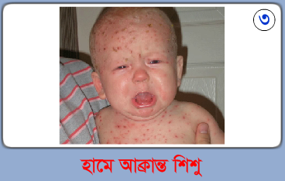
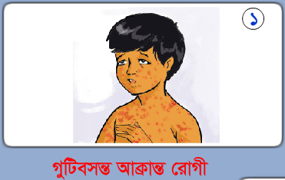
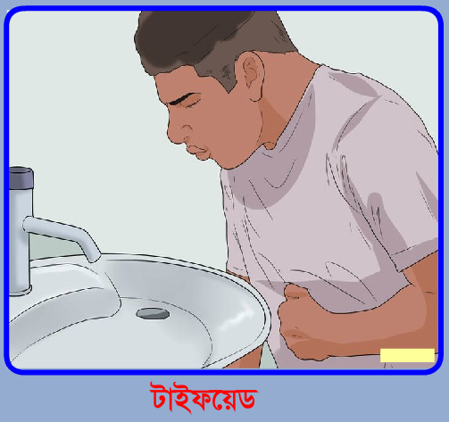
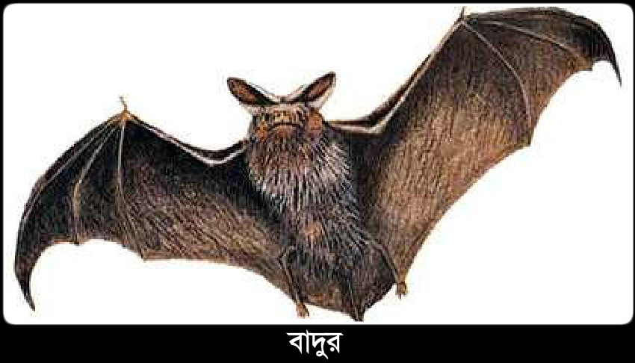
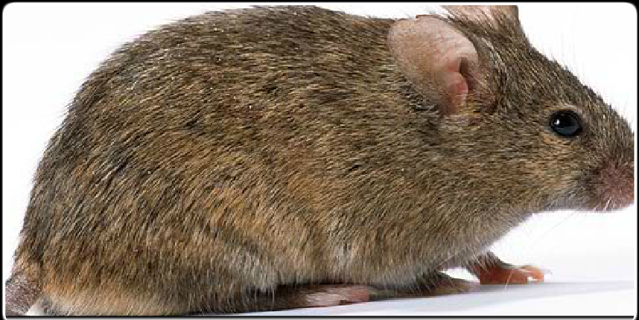
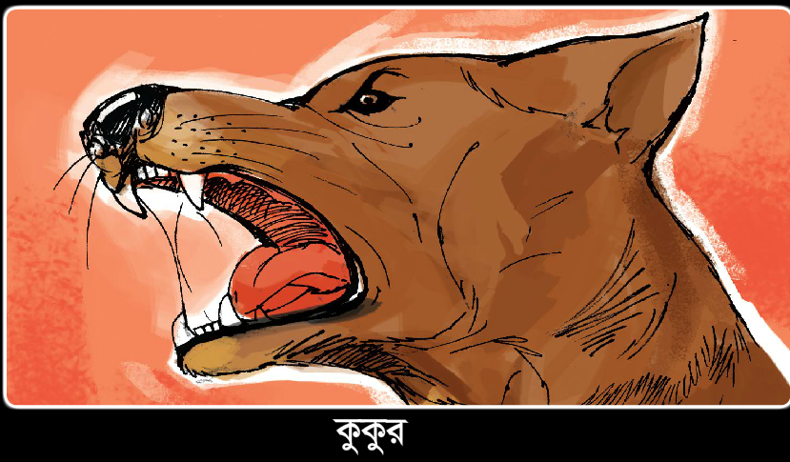
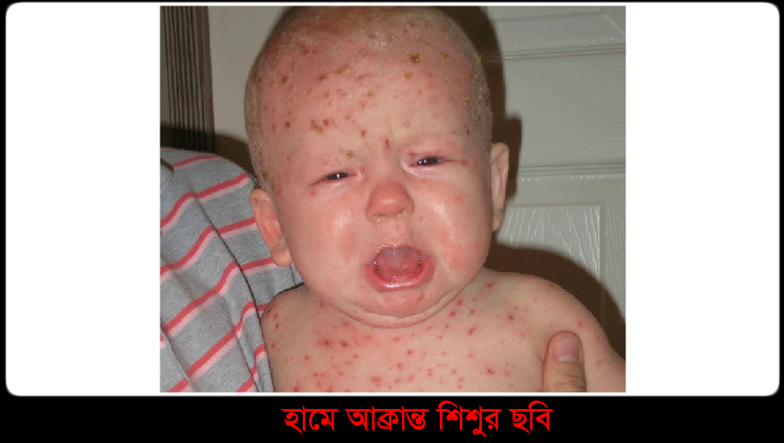

Slide 5
সহপাঠীদের সাথে আলোচনা করে যে কাজটি সম্পন্ন করলে তা এখন সকলে মিলিয়ে
দেখ ঠিক আছে কিনা।

Slide 6
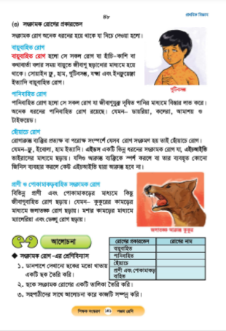
পাঠ্য বইয়ের পৃষ্ঠা নম্বর
৪৮ খুলে নির্ধারিত
পাঠ্যাংশটুকুর লাইনের
নিচে আঙ্গুল রেখে
আমার পড়াটা মিলিয়ে নাও।

Slide 7
দলে কাজ
বায়ু বাহিত রোগ কি? ৪টি বায়ু বাহিত রোগের নাম লিখ ?
বায়ুবাহিত রোগের নাম
একক কাজ
প্রশ্নগুলোর উত্তর প্রথমে বলি ও পরে লিখি।
১। সংক্রামক রোগ কত ধরণের ও কী কী ?
২। দুইটি পানি বাহিত রোগের নাম লিখ।
৩। ডেঙ্গু জ্বর কিসের মাধ্যমে ছড়ায়?
৪। ছোঁয়াচে রোগ কাকে বলে?

Slide 8
মূল্যায়নঃ
১। সংক্রামক রোগ কত ধরনে এবং কী কী?
২। বায়ু বাহিত রোগ কী? ৪ টি বায়ু বাহিত রোগের নাম লিখ।
৩। পানি বাহিত রোগগুলোর নাম লিখ?
৪। ছোঁয়াচে রোগ কাকে বলে? এইচআইভি কিসের মাধ্যমে ছড়ায়?
৫। জলতঙ্ক রোগ কোন প্রাণীর মাধ্যমে ছড়ায়?
পরিকল্পিত কাজ
@ তোমাদের বাসায় পূর্বে কারো এরকম কোন সংক্রামক রোগ হয়েছিল কিনা? যদি হয়ে থাকে,
তা জেনে রোগ গুলোর একটি তালিকা করে নিয়ে আসবে আগামী ক্লাসের জন্য।

Slide 9
ধন্যবাদ

